Slide 1
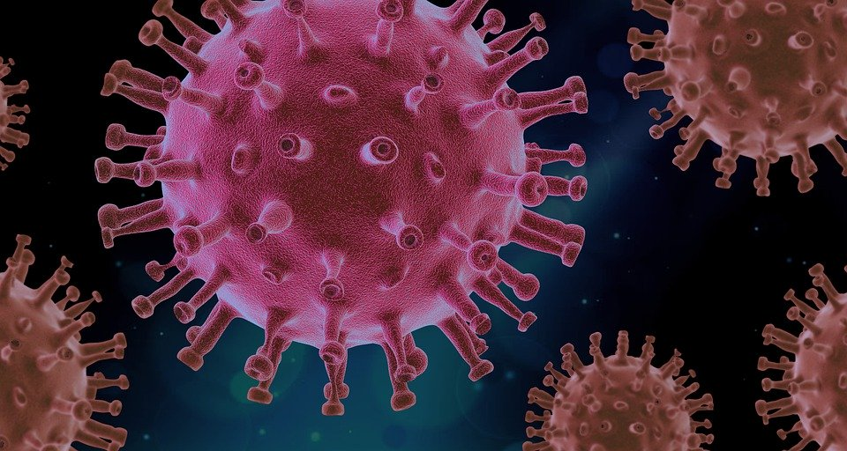
Endlich: Ein Impfstoff wurde entdeckt!
Quelle: Siehe Infos im Notizenfenster
Bild von PIRO4D auf Pixabay
Notes:
Die Idee basiert auf einem Szenario mit dem Titel: «Pandemie – Fluch des Wissens» aus dem Band «11 Drohende Kriege: Künftige Konflikte um Technologien, Rohstoffe, Territorien und Nahrung» von Andrea Rinke Andrea und Christian Schwägerl (München 2012, S. 140–165).

Slide 2
Endlich: Ein Impfstoff wurde entdeckt! ABER …
Die Menschheit hat sehnlichst darauf gewartet, nun endlich ist es soweit: Einem Forschungsteam in [Land?] ist es gelungen, einen Impfstoff gegen das Corona-Virus zu entwickeln.
Doch dies wirft eine ganze Reihe von neuen Fragen auf:
Wer ist in der Lage, den Impfstoff schnell und effizient zu produzieren?
Welche Bevölkerungsgruppen sollen zuerst mit dem Impfstoff versorgt werden?
Welche Länder erhalten die Medikamente als Erste?
Zwei Vorgehensweisen werden in diesem Land diskutiert:

Slide 3
1. Globale Transparenz
Die erste Strategie setzt auf Transparenz: Die Entdeckung des Mittels soll öffentlich bekannt gemacht und mit allen Regierungen, Forscher*innen und Pharmaunternehmen geteilt werden.
Allerdings gibt es auch gewisse Bedenken. Denn die Information, dass ein Medikament gefunden wurde, sowie Hinweise auf die Produktionsstandorte könnten zu Konflikten führen. Zu denken wäre an bewaffnete Unruhen infolge von Fake News (wie etwa: reiche Personen und Mitglieder der Regierungspartei würden bevorzugt behandelt werden, ebenso gewisse politische Gruppierungen); weiter an Bürgerkriege bis hin zu internationalen Konflikten, die durch das Problem einer gerechten Verteilung ausgelöst werden könnten.

Slide 4
2. Pandemische Allianz
Die zweite Strategie setzt auf Geheimhaltung: Die Entdeckung des Medikamentes soll vorerst geheim gehalten werden, um mögliche Unruhen, Bürgerkriege und weltweite Konflikte zwischen Ländern zu verhindern.
Das Entdeckerland sucht sich Partnerländer, um die Produktionskapazitäten zu erhöhen; erst wenn genügend Medikamente für die gesamte Menschheit vorhanden wären, würden die Entwicklung des Medikaments öffentlich gemacht.
In diesem Zeitraum der Produktion würden weitere Menschen an den Folgen von Covid-19 sterben.

Slide 5
Auftrag: Entwerfen Sie ein Szenario, wie es nach der Entdeckung eines Impfstoffes gegen Covid-19 weitergehen könnte.
Wählen Sie zuerst ein Land aus, das den Impfstoff als Erstes entdeckt:
    USA
    China
    Deutschland
    Israel
    Schweiz
    Japan
    Russland
    Indien
    Brasilien
    Südafrika
    Land eigener Wahl
Wählen Sie danach entweder den Startpunkt «Pandemische Allianz» oder «Globale Transparenz».
Entwickeln Sie, ausgehend von Ihren Startbedingungen, ein realistisches Szenario, indem Sie (mindestens) die nächsten drei Schritte / Entwicklungen, die unmittelbar anstehen, beschreiben.

Slide 6
Land auswählen
    Mögliche Länder: USA, China, Deutschland,
    Israel, Schweiz, Japan, Russland, Indien,
    Brasilien, Südafrika, Land eigener Wahl…
Startpunkt wählen
Globale Transparenz:
Die Entdeckung des Mittels wird öffentlich bekannt gegeben und mit allen Regierungen, Forscher*innen und Pharmaunternehmen geteilt
Transparenz
Allianz
Pandemische Allianz:
Die Entdeckung des Impfstoffes soll geheim gehalten werden, um mögliche Unruhen / Konflikte zu verhindern. Mit Partnern in einigen Ländern werden die Produktionskapazitäten hochgefahren, bis genügend Medikamente für die gesamte Menschheit vorhanden sind
1. Was wird passieren?
1. Was wird passieren?
Wer ist in der Lage, den Impfstoff schnell und effizient zu produzieren?
Welche Bevölkerungs-gruppen sollen zuerst mit dem Impfstoff versorgt werden?
Welche Länder erhalten die Medikamente als Erste?
Wer ist in der Lage, den Impfstoff schnell und effizient zu produzieren?
Welche Bevölkerungs-gruppen sollen zuerst mit dem Impfstoff versorgt werden?
Welche Länder erhalten die Medikamente als Erste?
2. Was wird dann passieren?
2. Was wird dann passieren?
3.Was wird danach passieren?
3.Was wird danach passieren?

Slide 7
Folien für Ihre Präsentation
Sie können diese Folien verwenden oder aber eigene Folien gestalten

Slide 8
Ein Impfstoff wurde entdeckt
– wie geht es nun weiter?
Folgendes Land hat einen Impfstoff entdeckt:
Land
Startpunkt
Transparenz oder Allianz

Slide 9
1. Das wird passieren
Text, Bild, Audio oder Video einfügen

Slide 10
2. Das wird dann passieren
Text, Bild, Audio oder Video einfügen

Slide 11
3. Das wird danach passieren
Text, Bild, Audio oder Video einfügen

Slide 12
4. Das wird passieren
Text, Bild, Audio oder Video einfügen

